Slide 1
Команда 100заНефть

Slide 2


Данные
Малое количество измерений
Пропуски
Сторонние исследования + аналитика
Цель
Максимальный скор
Устойчивость и применимость модели

Slide 3



Фреймворки и библиотеки
Ya.Cloud
NumPy
Python
Pandas
Scipy
Scikit-learn
CatBoost
XGBoost

Slide 4
Эксперименты
Линейные модели
Полиномиальные модели
Понижение размерности, PCA
Ближайшие соседи
Зашумление датасета (+ Гауссовский шум)
Кластеризация (кластеры сошлись к видам Полимера)

Slide 5
Финальная архитектура
Модель | Значение
Polynomial(3) + Lasso | Глубина проникновения, 0°С
Polynomial(3) + Lasso | Глубина проникновения,25°С
Ridge() | Растяжимость, 0°С
KNeighborsRegressor(n_neighbors=5, weight=’distance’) | Температура размягчения, °С
Polynomial(3) + ElasticNet | Эластичность, 0°С
Данные
fds1
Данные
Y1,Y2,Y3,Y4,Y5

Slide 6
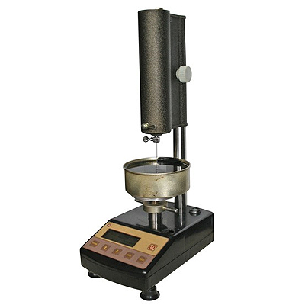
Обоснование выбора моделей
Переобучение и устойчивость
Ансамбль простых моделей
Интерпретируемость и физический смысл
Наши результаты и стороннее исследование сошлись *
* статья В.Д. Галдина
Моделирование составов и свойств полимерно-битумных вяжущих

Slide 7
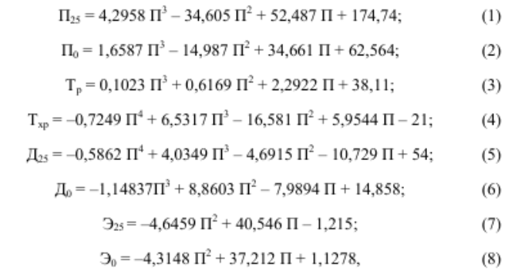
Интерпретируемость
* статья Моделирование подбора состава полимерно-битумного вяжущего

Slide 8
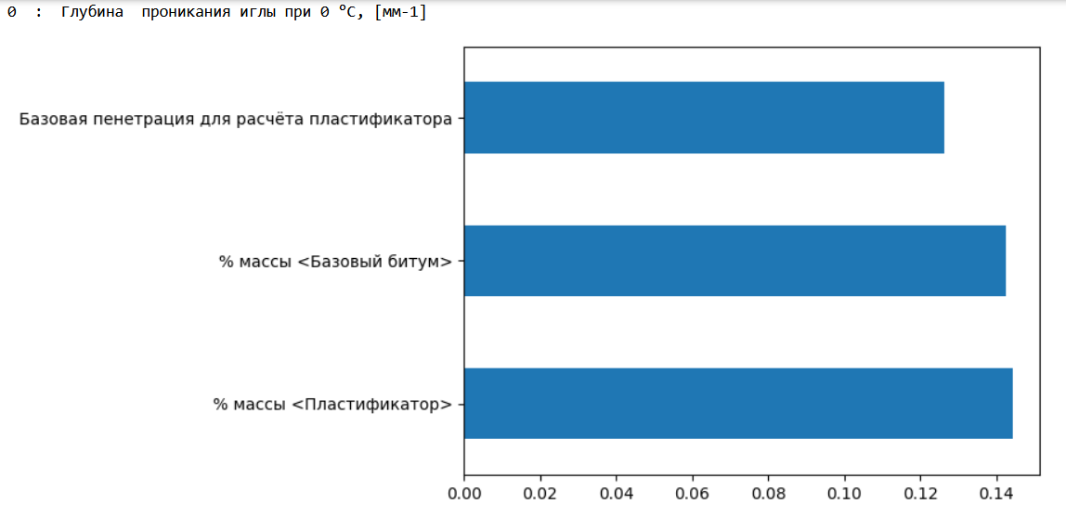
Важность признаков

Slide 9
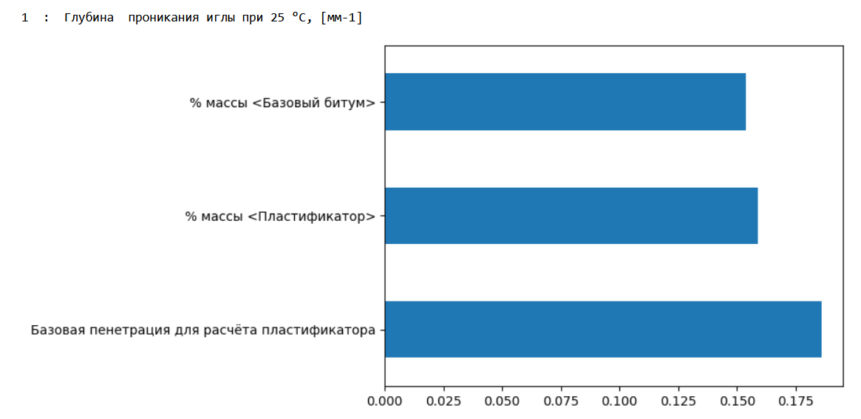
Важность признаков

Slide 10
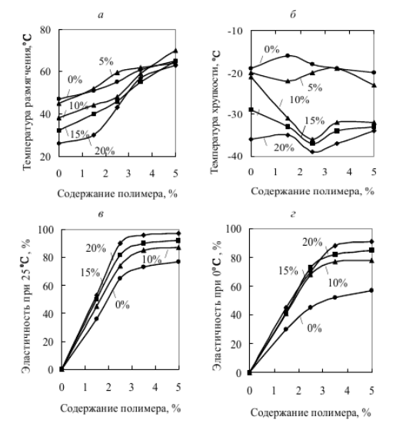
Интерпретируемость и аналитика

Slide 11
Выводы
Устойчивое решение!

Slide 12

100ЗаНефть
Tg: cucer_maxim, Alekseev_pv, KirpaD

